Slide 1
令和元年度東京都市大学
ワンダーフォーゲル部OB・OG会総会
令和元年12月14日
於 東京都市大学校友会館（自由が丘クラブ）

Slide 2
総会式次第
１ 開会のことば 副会長 田口哲雄
２ 会長挨拶 会長 佐藤光司
３ 議長選任
４ 議事
(1)活動報告（28年度(後半)～令和元年度前半) 会長 佐藤光司
(2)会計報告（30年度～令和元年度前半） 会計 飯島五郎
(3)会計監査（30年度～令和元年度前半） 会計監査 舩越靖彦
(4)ＯＢ会則改定提案 副会長 田口哲雄
(5)ＯＢ会役員改定、新役員選出 会長 佐藤光司
(6)今後の活動方針 新会長
(7)その他
５ 議長解任

Slide 3
懇親会式次第
司会 飯島 五郎
1．挨拶 初代会長 野々山 浩司
2．新会長挨拶 新会長 田口哲雄
3．乾杯 顧問 白旗 弘実
4．現役活動報告 現役主将代理 三浦 啓
5．来賓挨拶 元顧問 安味 貞正
6．校歌斉唱 全員
7．閉会挨拶 新副会長

Slide 4
期の連絡員を7期に分けて設定
区切 | 卒業年度 | OB No. | 総数 | 連絡 | 期の連絡員 | 備 考
 |  |  |  |  | (役員兼務)
Ⅰ | S35～S39 | 001～066 | 66 | 44 | 成田 豊興 | 武蔵工業大学
Ⅱ | S40～S43 | 067～126 | 60 | 50 | 田口 哲雄
Ⅲ | S44～S50 | 127～177 | 51 | 38 | 川辺 和夫
Ⅳ | S51～S58 | 178～226 | 50 | 37 | 小池 精一
Ⅴ | S59～H07 | 227～284 | 57 | 49 | 飯島 五郎
Ⅵ | H08～H24 | 285～338 | 54 | 44 | 名畑 泰宏
Ⅶ | H25～H30 | 339～394 | 56 | 56 | 関根 明日香 | 東京都市大学
計 |  |  | 378 | 294

Slide 5
OB会の年間必要経費
項目 | 金額（円） | 備考
山小屋借地代 | 70,000 | 借地代69400+振込手数料
山小屋維持・修繕費 | 60,000～150,000 | 保険、ワーク備品と補修費、消耗品補充費、水質検査
通信費 | 30,000 | 郵送費用（年度報告、総会案内）
事務用品・印刷費 | 30,000 | 報告書作成費用
交通費 | 55,000 | 役員会（年5回）
渉外費 | 20,000 | 卒部生へのお祝い記念品支援
山小屋大規模修繕費積立金（長期：積立） | 0～100,000 | 将来の大掛かりな修繕のための積立
かたつむり発行費 | 0～40,000 | 現役主導の発行。WEB版やデジタル印刷を想定
合計 | 265,000～495,000 | 年間必要経費
OB会費の算出：
3,000円 X 110名～150名（納入想定OB人数） ＝ 330,000円～450,000円（年間必要経費）

Slide 6
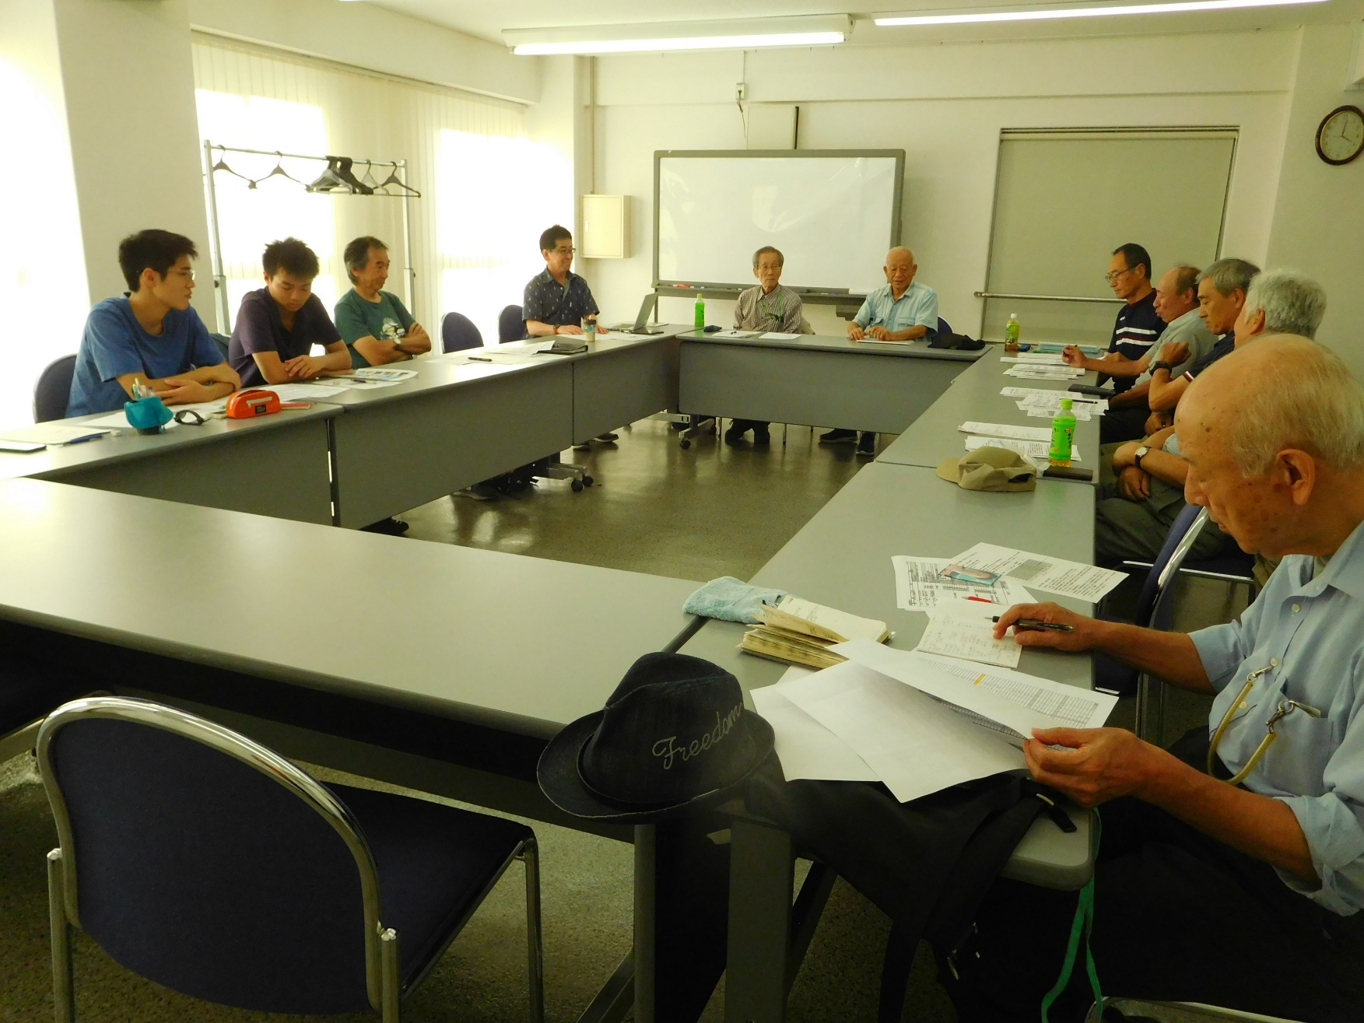
最後のOB・OG会役員会の模様

Slide 7
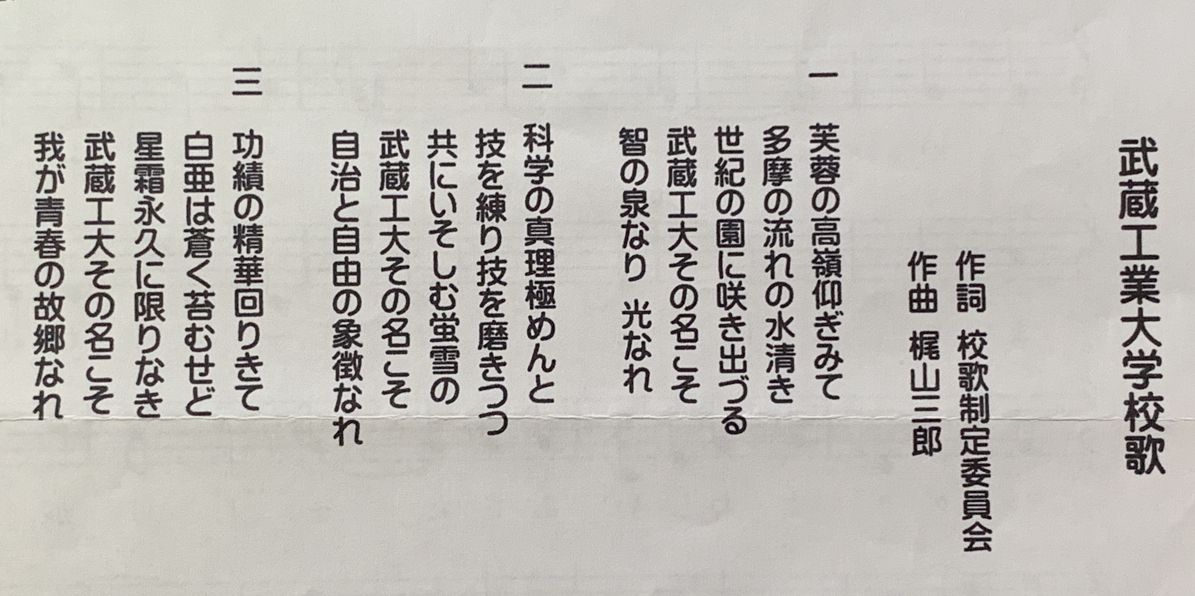

Slide 8
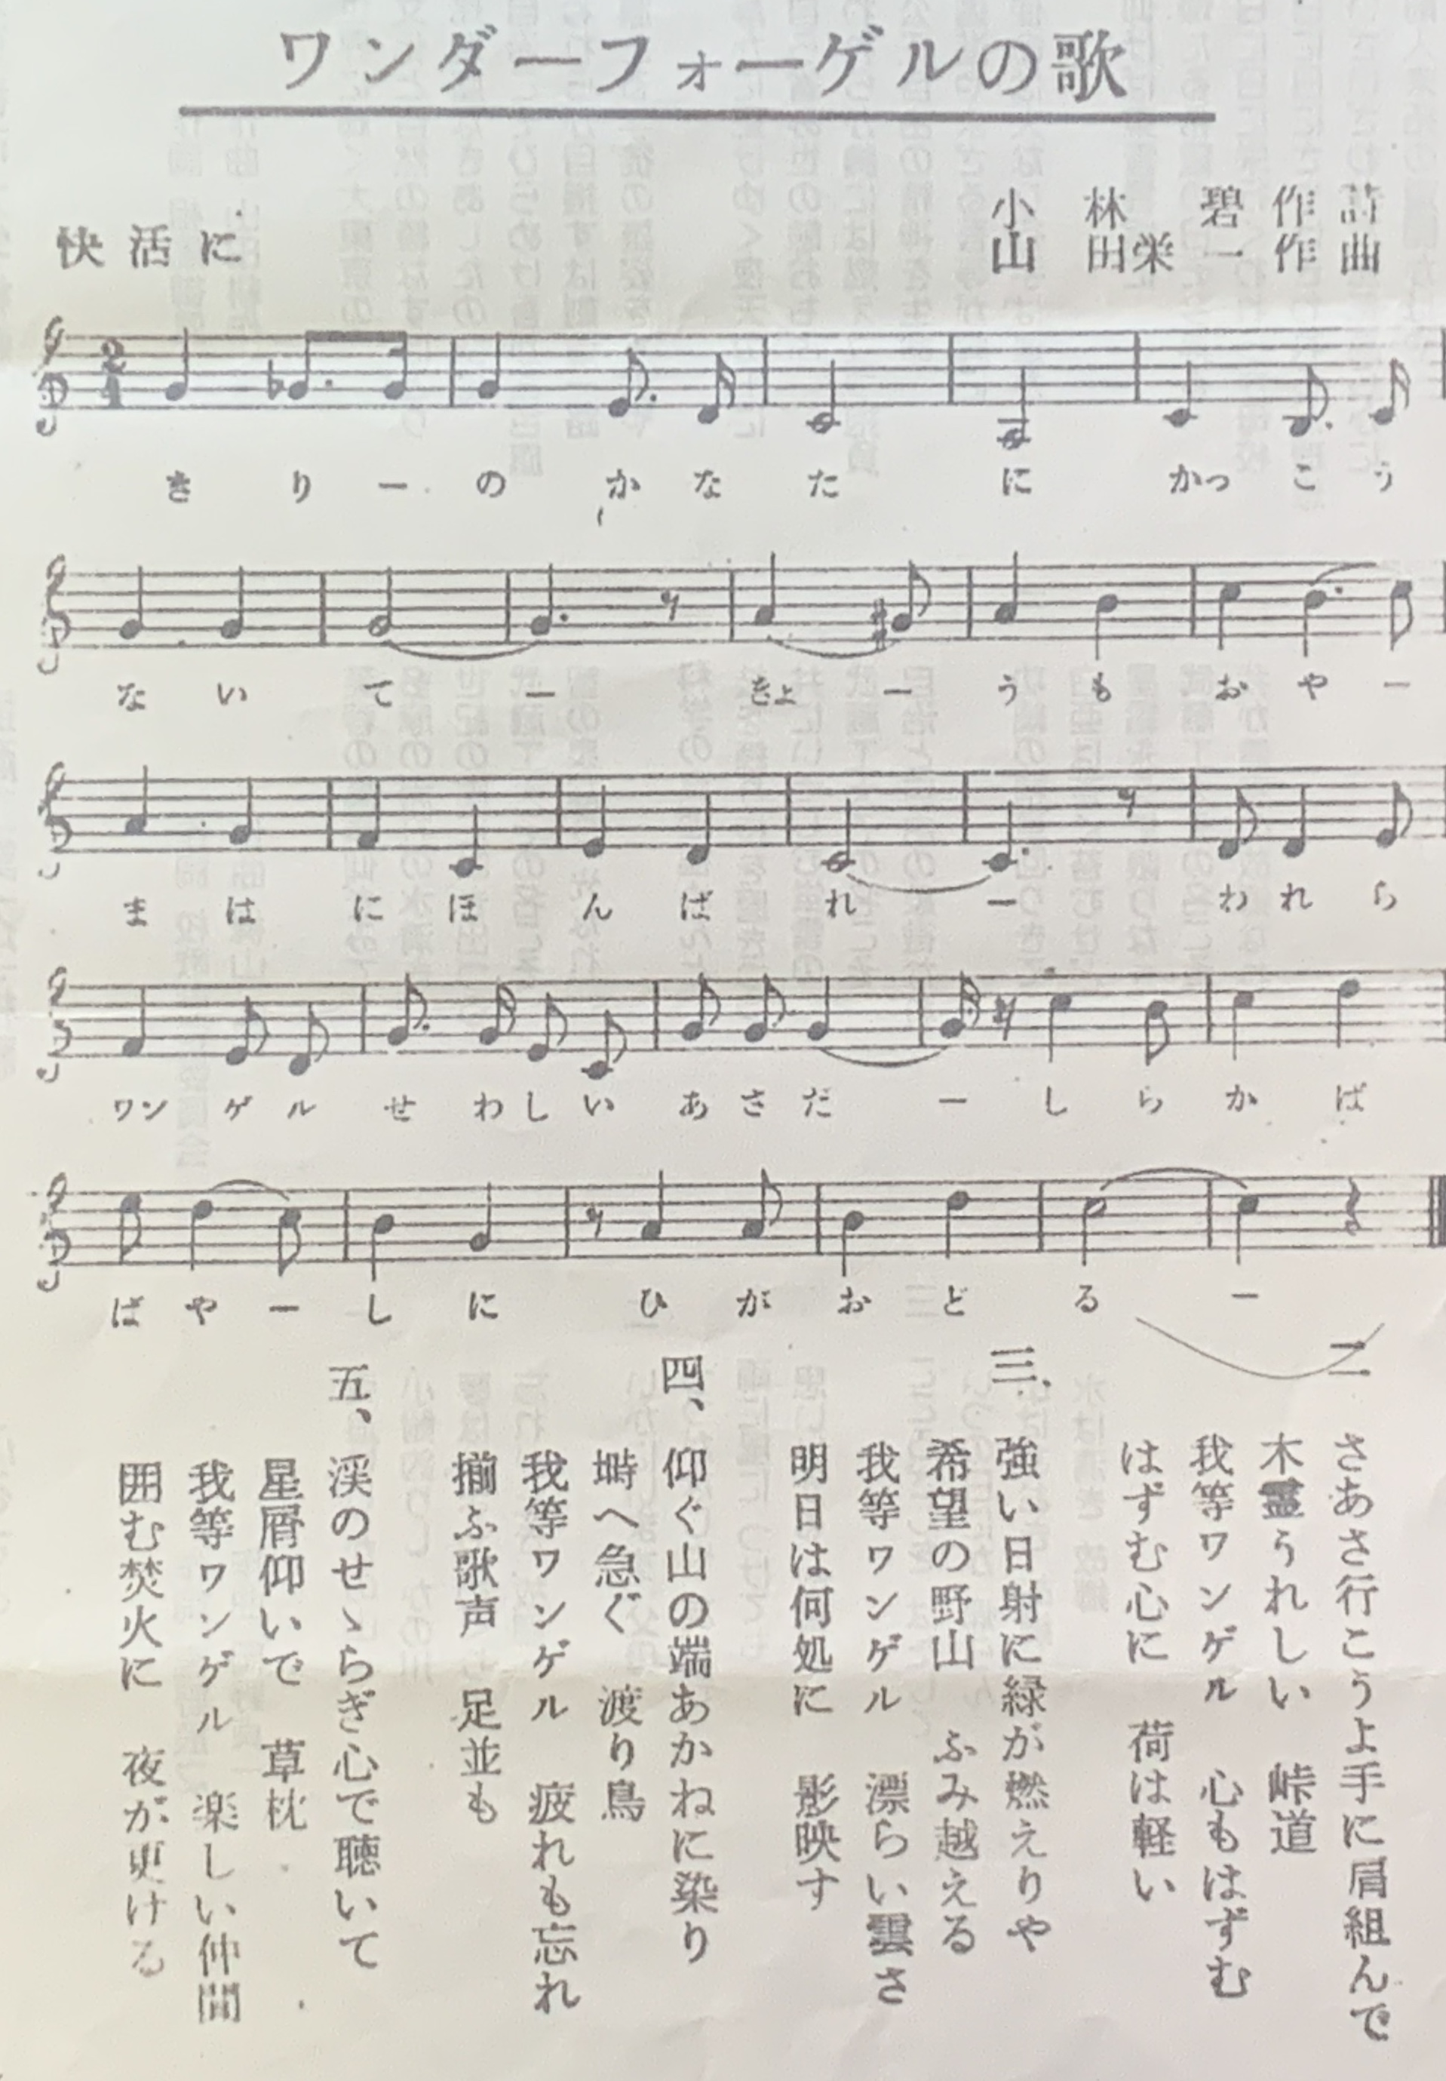

Slide 9
